Slide 1
项目化学习设计的实践
周苏妍

Slide 2
高阶认知——认知策略
怎么才能让学生在学习过程中持续探索驱动性问题呢?
怎么才能表明项目化学习的过程中学生产生了低阶学习和高阶学习的良好整合呢?

Slide 3
马扎诺（2015）学习维度框架
高阶认知策略
问题解决、创见、决策、实验、调研、系统分析
概念性知识
比较、分类、抽象、推理、提供支持、分析
信息收集、组织、存储、巩固
低阶认知策略
事实性知识
程序性知识

Slide 4
1. 问题解决
（1）心理机制
问题解决是一个明确结构不良问题的目标与克服障碍的过程。
明确目标是什么
分析阻碍目标实现的障碍和可以利用的资源
通过尝试错误来寻找最优的问题解决途径
1
2
3

Slide 5
案例：在爬山过程中发现山上的道路受到严重侵蚀，形成了一条沟，人们很难安全通过，需要修复这条山路。
1
背景研究—要知道这条沟是怎么形成的（地理位置，土壤、地形图）
2
明确自己的目标—我们希望达到的标准是什么？（减缓侵蚀、通行安全）
我们面临的限制有哪些？（资金、时间、材料等）
3
头脑风暴，碰撞出解决方案——讨论每个方案的优缺点、
感受解决实际问题的“现场感”
4
用决策矩阵来确定方案的取舍—根据标准打分
5
动手做模型，测试自己的方案

Slide 6
问题解决
问题解决过程是一个使用高阶认知策略的过程，但它需要用到大量的低阶认知策略:对问题情境中已有信息进行收集、整理、分类，从中明确限制性的条件和可以解决问题的路径。问题解决还涉及对不同问题解决方案的分析和比较、探查问题的成因和分析错误等，有时候还需要推理、给出证据，分析哪一种解决方案更适合当下的情境。

Slide 7
2. 创见
创见是通过形成原创性的产品或过程以满足具体需要，主要是回答一个“怎样才能在某个情境中创造出新东西”的重要问题。这个新东西不仅要充满想象力和创造力，而且还要实用。
新且适用——是衡量创见水平的标准

Slide 8
2. 创见
01
02
我想做什么或我想做好什么？
我想为自己的创见提出什么样的标准？
03
04
我形成初步创见的最佳办法是什么？
我如何改进自己的初步创见？
05
我的创见是否符合自己提出的标准？

Slide 9
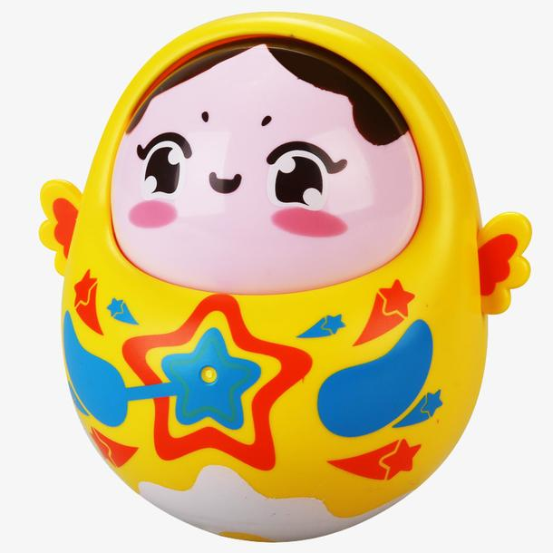
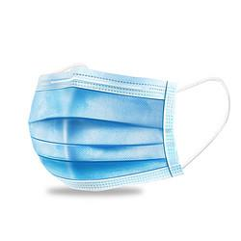
创见：创造出指向核心概念理解和有独特价值的作品
任何一个富有创造力的产品都是需要经过不断修改，完善的，也要经过教师反馈、同伴启发，自主修订的过程。

Slide 10
3. 决策
决策是要提出或运用标准，并借助推理，从几种方案中做出选择。
对标准有所理解
有大量的知识背景

Slide 11
决策——《桥梁设计师》
1
头脑风暴出所有可能的解决方案
讨论并且完善一系列的评价标准，评价标准是用来考查到底怎样的成果是可以被接受的
2
3
对每个评价标准赋予一定的权重，对特别重要的标准赋予更多的权重
4
形成决策矩阵
5
根据标准来做出决策

Slide 12
实验——对所观察的现象提出解释并进行检验的过程
我观察到了什么？
我怎样才能解释它？
心理机制
依据我的解释，我能预测到什么？
我如何检测预测？
实验中发生了什么？它是我预测的东西吗？我是否要做出不同的解释？

Slide 13
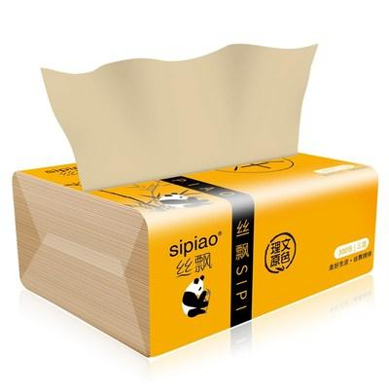
实验——“你会推荐哪种纸巾”与“纸”
纸巾项目指向“强度”这个核心概念。学生需要设计出能够检验纸巾强度大小的实验，需要讨论强度的内涵，如是否牢固、可否抵挡连续施加的力、能否经受破坏等特征后，形成关于不同品牌纸巾强度的初步假设。根据这些假设，学生设计实验来进行检验。

Slide 14
5. 调研
调研要明确并解决那些有争议或相矛盾的问题，消除模糊的观点，收集和澄清有用的信息，并将信息组织起来，用利于他人理解的方式进行呈现。
1
2
3
4
5
我想解释什么事件或观点？
人们在理解这一观点或事件时有什么模糊之处？
我有什么建议可以消除这些模糊之处？
人们已经知道了什么？
我如何对自己的建议做出辩解？

Slide 15
三种调研类型——马扎诺
为某一个概念创建一个精确的定义。如：影子、海绵城市、自然笔记
定义调研
为过去某个事件或情境创造一个场景，这个事件没有统一的解释或顺序。比如绘制唐朝时期诗歌兴起与衰亡的地理路线。
历史调研
为将来某个事件或过去某个假设的事件创建一个场景。预测如果任人工智能自然发展，人类社会将出现怎样的景象
预测调研

Slide 16
6. 系统分析
系统分析要分析系统的各个部分以及相互之间的交互作用。
1
系统由哪些部分组成？
2
哪些事物与这个系统相联系，但不是该系统的组成部分？
3
系统的各个部分如何相互影响？
4
如果系统的某个部分停止或发生改变，将会发生什么事情？

Slide 17
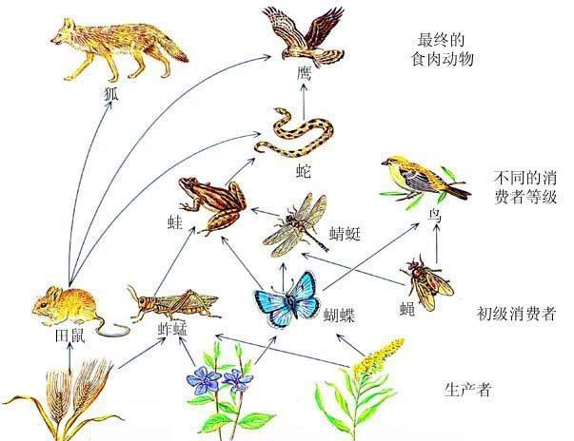
6. 系统分析
有趣的食物链
（生产者、消费者、分解者）

Slide 18
学习实践——怎样让学生经历有意义的学习实践
项目化学习要锻炼和培育的是学生在复杂情境中的灵活的心智转换，是一种包含知识、行动和态度的“实习实践”，而不是按部就班完成探究的流程。
1. 项目化学习中需要学生的亲身实践。这种“行动”或“制作”是带有思考、假设、验证概念性质的，是动手动脑，整合了技能、态度的行动。
2. 在真实世界中解决问题是多样的实践组合而不是一组孤立的探究流程。
3. 实践具有情境依赖和身份代入的特征。

Slide 19
五类实践形态
探究性实践
审美性实践
调控性实践
技术性实践
社会性实践

Slide 20
从对真实世界的观察中产生问题，经过和知识的联结、抽象，再次回到真实世界，产生迁移。
1. 探究性实践
（1）沟通、交流
（2）设身处地理解他人，做到心胸宽广，尊重自己和他人，包容他人的差异与多样性，积极回应他人和社会的需要。
2. 社会性实践

Slide 21
（1） 可视化的美感（外观、形状、颜色……）
（2）体现设计思维与审美
（3）在设计中感受艺术所带来的创造力、想象力、人文关怀及审美等
3. 审美性实践
（1）信息化的工具
（走马灯，运动与呼吸）
（2）思维类的工具
4. 技术性实践
真实的工具
5.调控性实践
学生的自我调控、反思、计划性、时间管理等能力

Slide 22
项目化学习的六个阶段
01
02
03
04
05
06
知识与能力建构
探索与形成成果
公开成果
反思与迁移
入项活动
评论与修订

Slide 23
谢谢聆听！

